Slide 1
Die Moschee in Schorndorf
Eine der modernsten Moscheen Europas

Slide 2
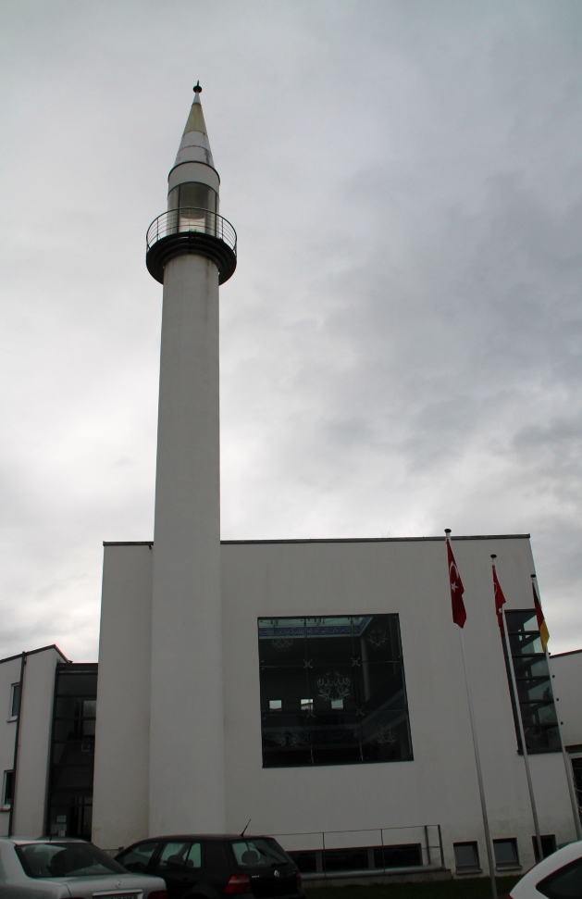
Die Moschee in Schorndorf
Die Moschee in Schorndorf gilt als eine der modernsten Moscheen Europas.
Der Gebetsraum ist kubusförmig und hat ein großes Fenster nach außen, um die der Moschee anzuzeigen und eine leicht gewölbte Glaskuppel nach oben – so öffnet sich über dem Gläubigen der Himmel

Slide 3
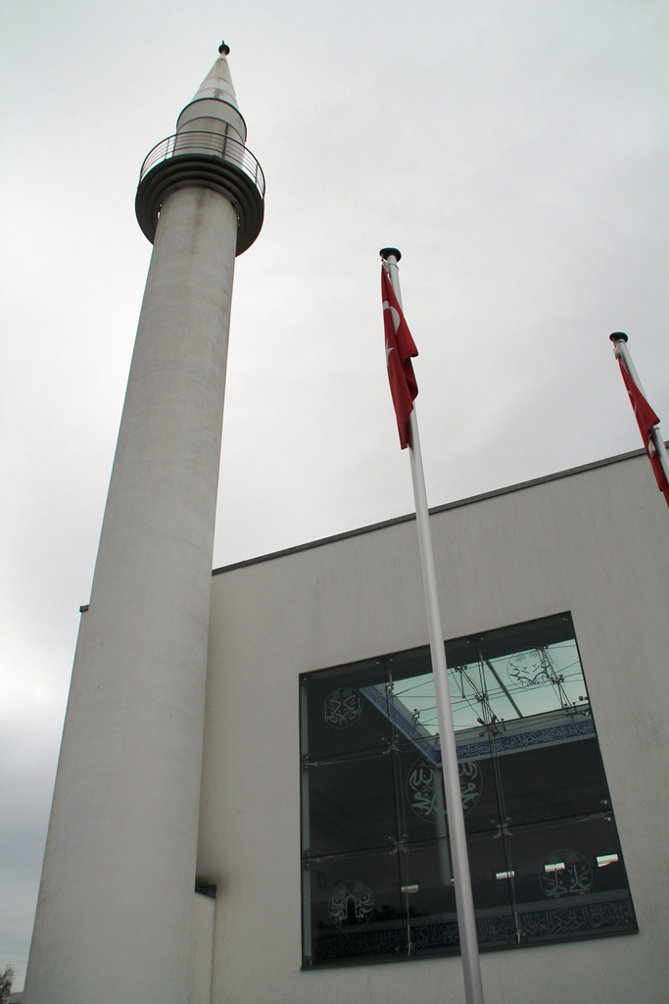
Fenster und Minarett der Moschee in Schorndorf
In dieser Einstellung kann man die „Durchlässigkeit“ der Moschee nach außen und oben besonders gut erkennen.
Die Gemeinde schreibt dazu:
„Modernität und Transparenz prägen die Architektur, die das Selbstverständnis unserer Gemeinde verkörpert: offen sein für Begegnungen, für den Dialog. Traditionelle, religiöse Werte und die eigene Identität bewahren, ohne sich abzugrenzen. Auch die Flaggen am Eingangsbereich symbolisieren das: grundsätzlich hissen wir neben der türkischen Flagge und der Flagge der DITIB auch die deutsche Flagge.“

Slide 4
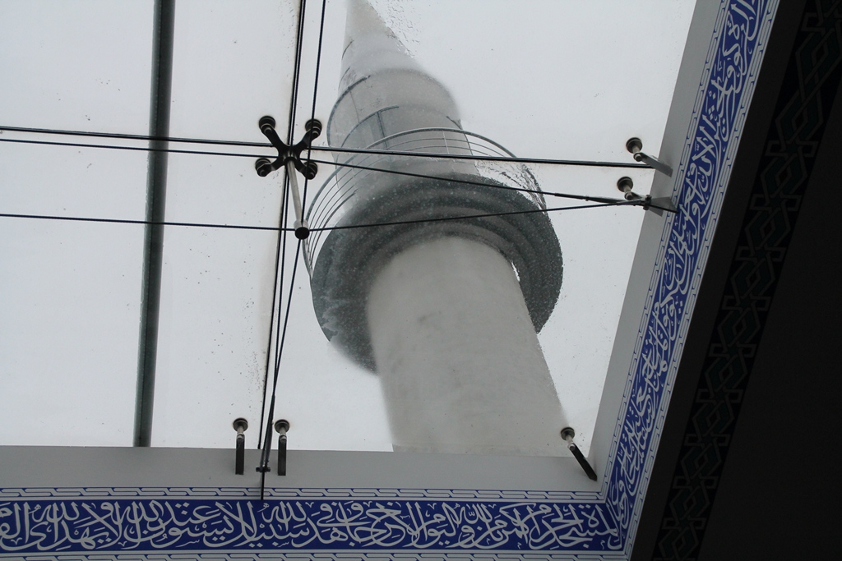
Ein Blick durch die Glaskuppel der Moschee auf das Minarett

Slide 5
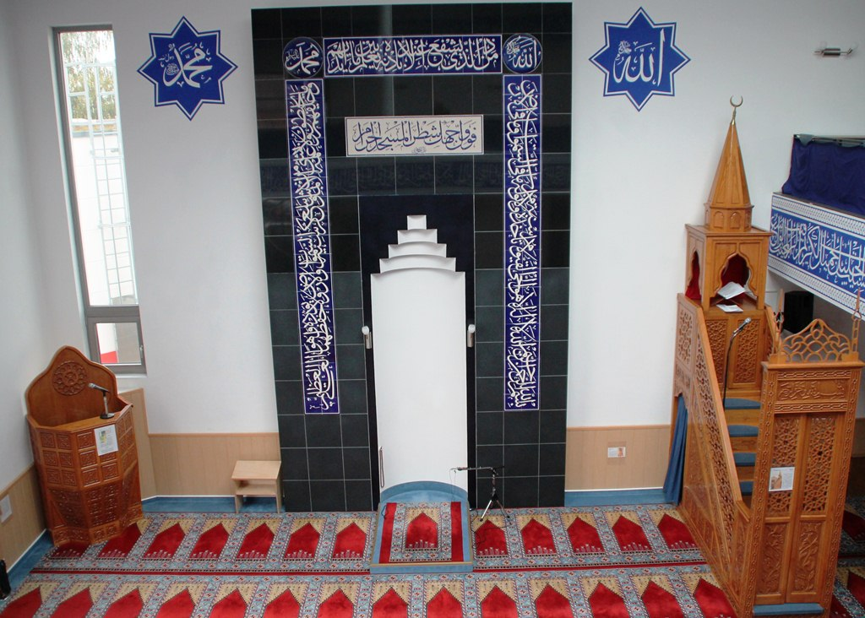
Der Innenraum der Moschee
Mit Gebetsnische und Kanzel

Slide 6
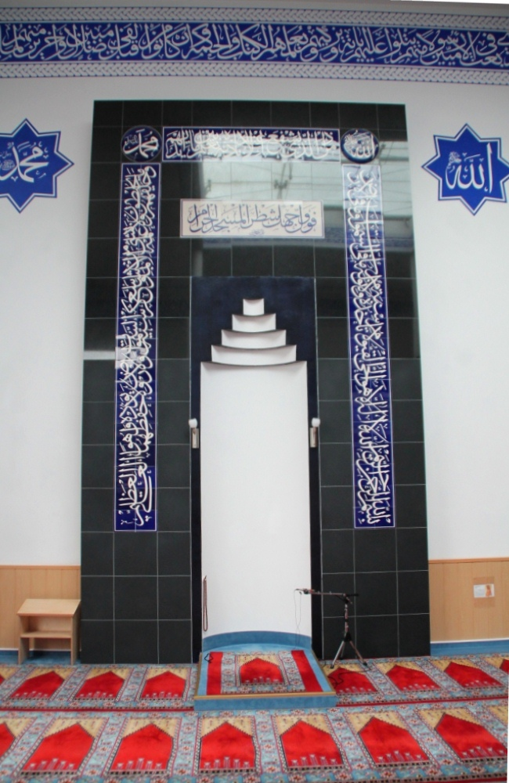
Die Gebetnische (Mihrab)
Nach Osten in Richtung Mekka ausgerichtet.
Hier steht der Vorbeter während des Gebetes.

Slide 7
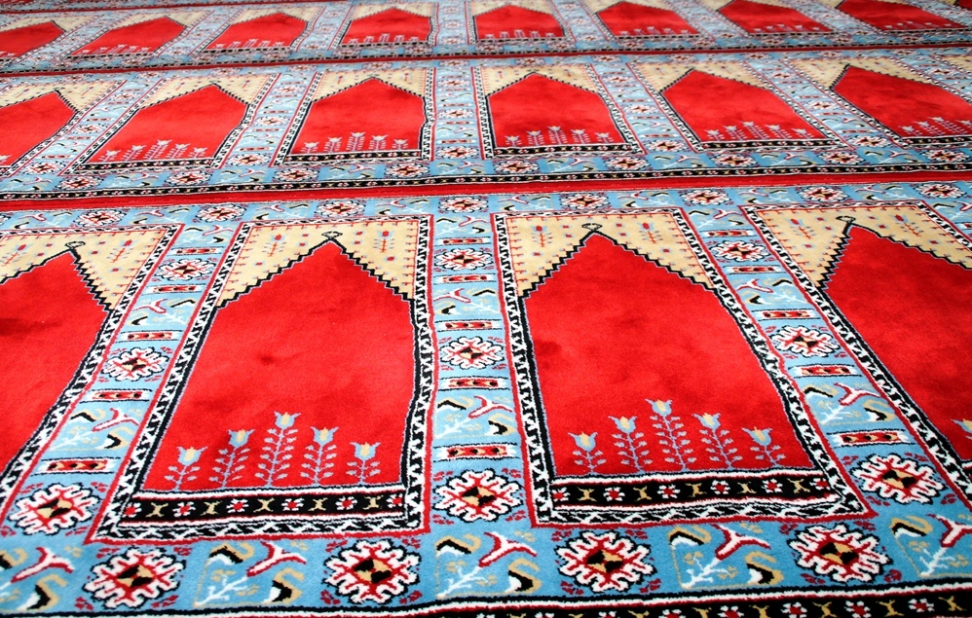
Der Gebetsteppich
Die einzelnen Felder, auf die sich die Betenden stellen, sind nach Osten ausgerichtet: in Richtung Mekka.

Slide 8
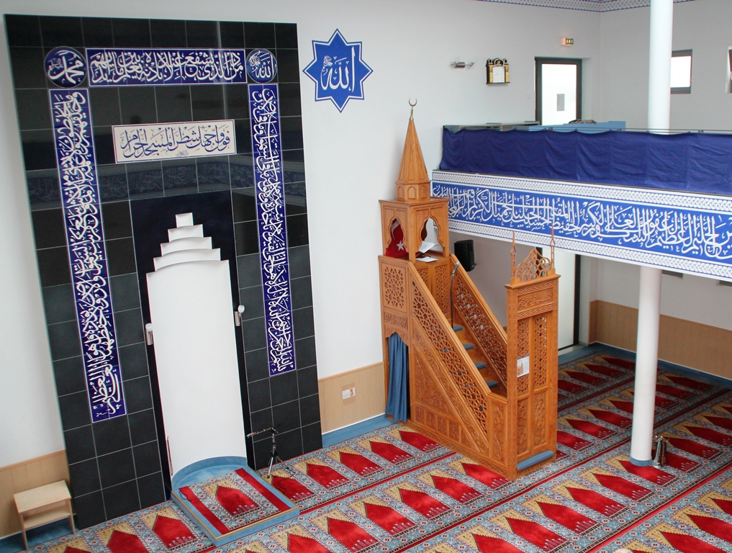
Die Gebetsnische, die Kanzel und der Balkon, auf dem die Frauen beten

Slide 9
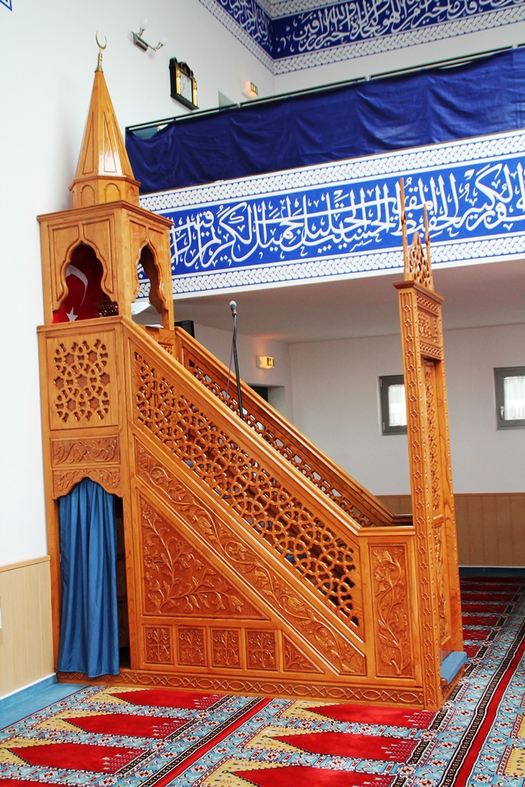
Die Kanzel (Minbar)

Slide 10
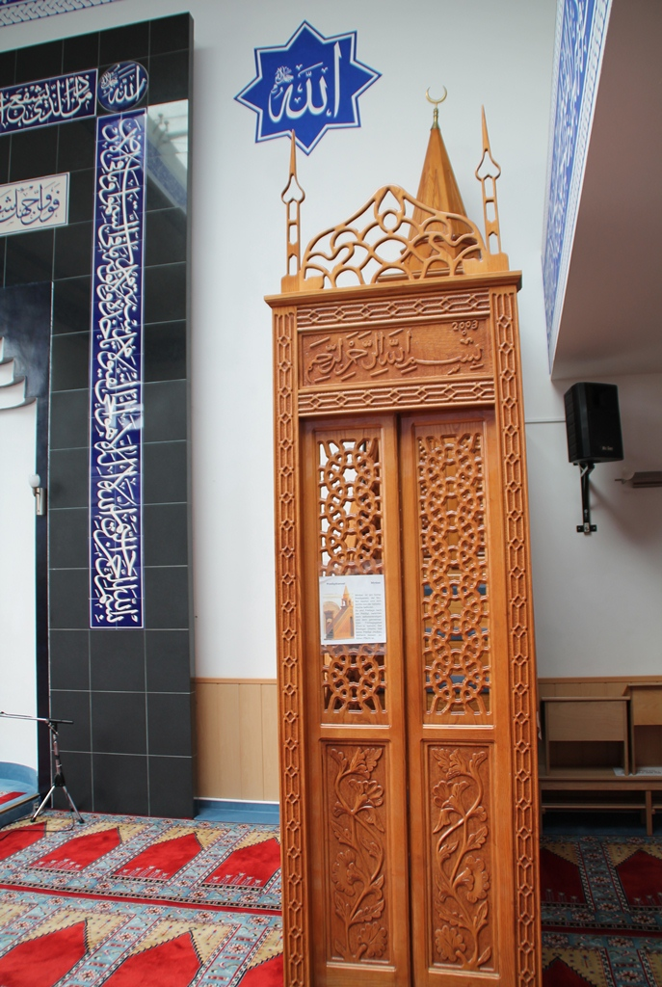
Die Kanzel (Minbar) von vorne

Slide 11
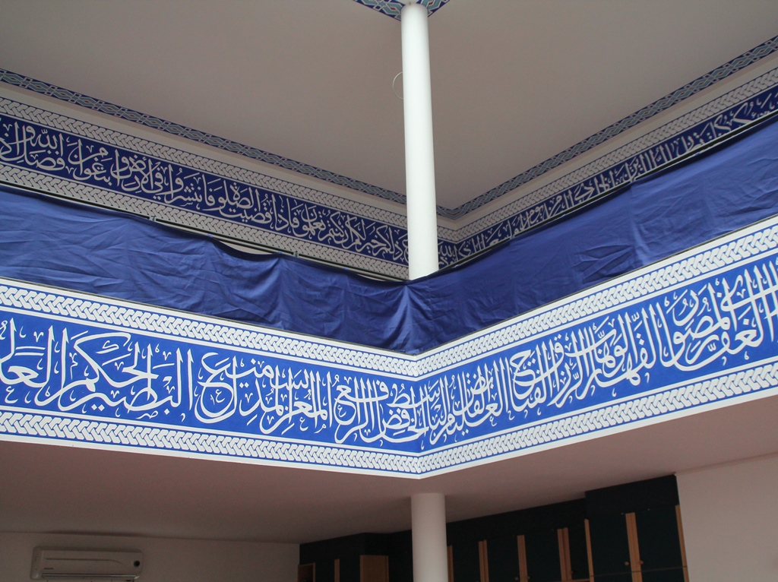
Der Balkon, auf dem die Frauen beten
Mit Sichtschutz zum Gebetsraum

Slide 12
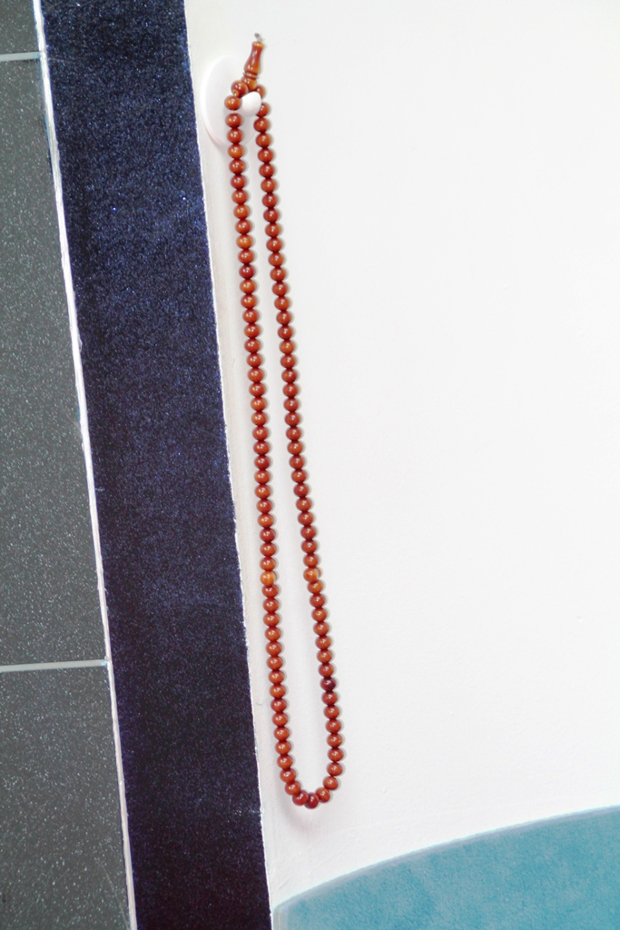
Eine Gebetskette

Slide 13
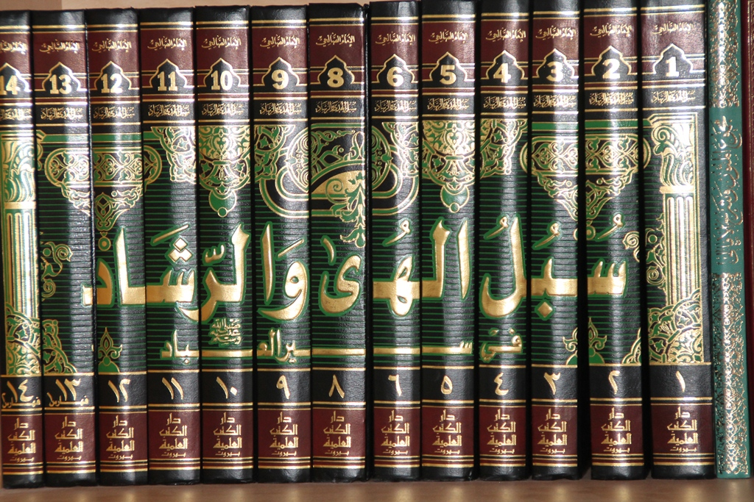
Kunstvoll verzierte Bücherreihe

Slide 14
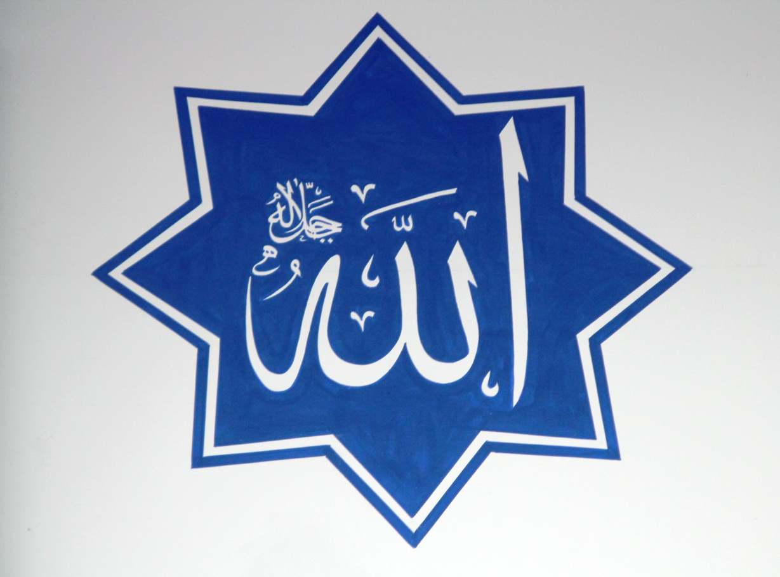
Das Glaubensbekenntnis als Schmuckelement

